Slide 1
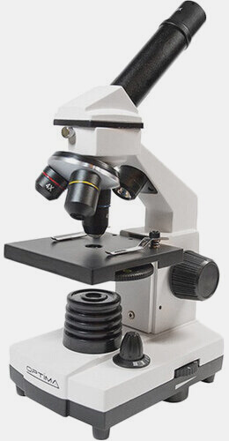
ЛАБОРАТОРНЕ ЗАНЯТТЯ №8
Методи опрацювання проб зоопланктону
01.12.2020
Шульгіна Карина

Slide 2
  Зоопланктон– це
а) частина планктону, представлена рослинними організмами, які пасивно переносяться течіями
б) частина планктону, представлена тваринними організмами, які пасивно переносяться течіями.
2. Знаряддя для відбору проб зоопланктону:
а) скребок, дночерпак, драга;
б) планктонна сітка, батометр;
в) драга, батометр
3. Продуцентами у водоймах є:
а)бентос, вища водяна рослинність;
б) зоопланктон, фітопланктон;
в) фітопланктон, вища водяна рослинність
4. Збереження стійкого стану розвитку гідроекосистеми – це:
а) гомеостаз;
б) флуктуація;
в) клімакс;
г) сукцесія
5. Розмноження веслоногих ракоподібних відбувається:
а) статевим шляхом з метаморфозом;
б) партеногенетично;
в) статевим та партеногенетичним шляхами
Тестове опитування

Slide 3
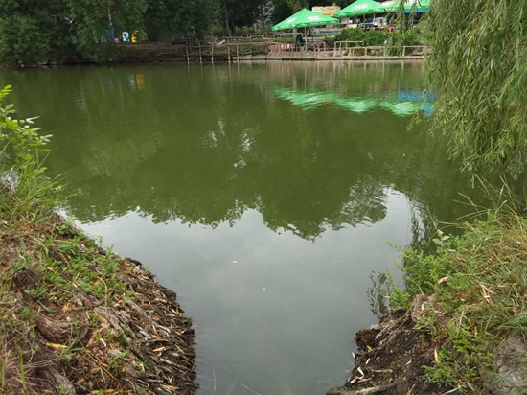
Теорія
Одним з індикаторів стану водних екосистем є зоопланктон – угруповання нижчих водних безхребетних тварин, які в процесі життєдіяльності зумовлюють синтез і деструкцію органічної речовини у водоймах, формують якість води. Водойми у межах міста підлягають сильному впливу антропогенних чинників; вода в них потенційно токсична. Отже, вивчення структурно-функціональної організації зоопланктону в мінливих умовах досліджуваного середовища має окрім практичного, ще й загальнобіологічне значення, зокрема щодо реакції на дію органічної речовини.

Slide 4
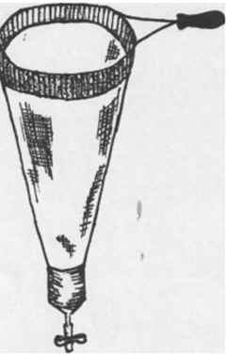
Для кількісного обліку зоопланктону використовували малу модель кількісної планктонної сітки Апштейна, виготовленої з густого капронового сита №№ 65-76. Номер сита відповідає певній кількості вічок в 1 см2 капронового сита. Планктонна сітка складається з металевого кільця, що має діаметр 25 см, конуса, зшитого з капронового сита та металевої планктонної склянки, що має діаметр 6 см, заввишки – 7 см.
Bідбирання проб
Планктонна сітка
Апштейна для відбору проб зоопланктону

Slide 5
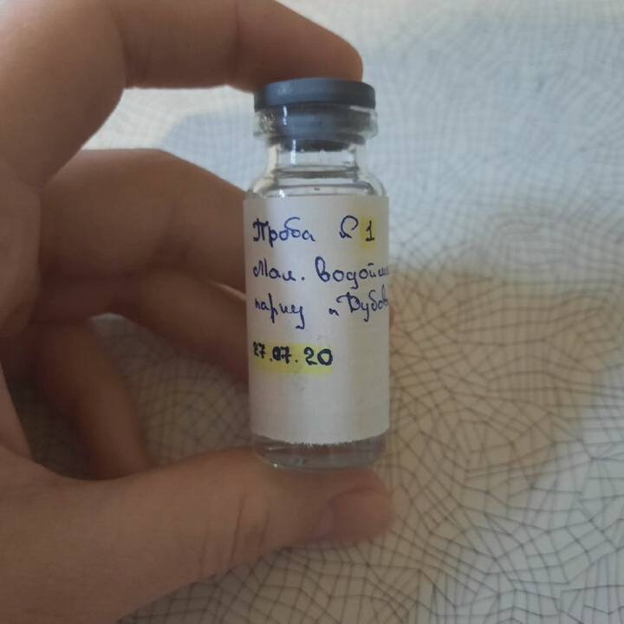
Проби з багатим планктоном (на дні склянки яких видно значний осад) розводяться водою до 200 см3. Проби з бідним планктоном концентрували шляхом відсмоктування води піпеткою з грушею, кінець якої затягнутий густим капроновим ситом (№ 65-76), складеним у кілька шарів.
Вигляд підготовленої до роботи проби
Об'єм склінки - 10 мл

Slide 6
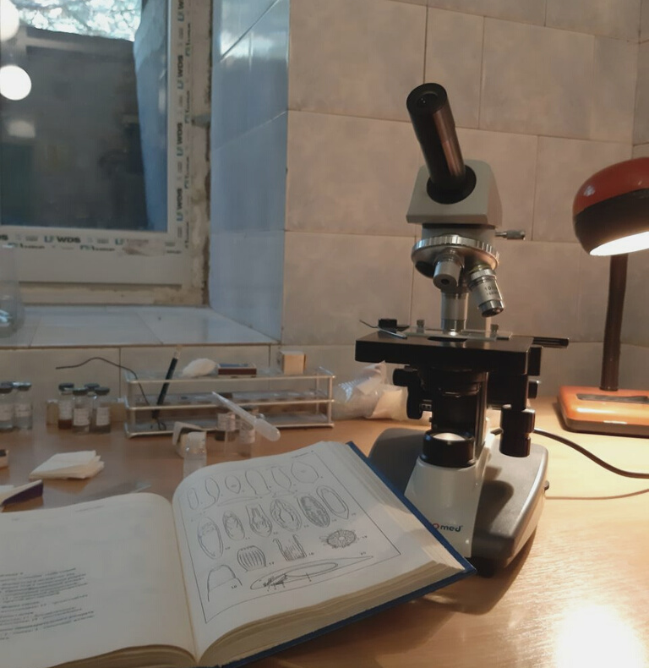
Штумпель-піпеткою 0,5 або 1,0 мл беруть новелу частину проби та швидко переносять на лічильну пластинку, накривають покривним скельцем. Пластину поміщають на предметний столик бінокулярного мікроскопа і переглядають. Видовий склад організмів визначають за визначниками і підраховують кількість кожного виду
Робота з мікроскопом та визначниками

Slide 7
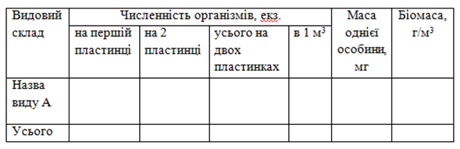
Бланк опрацювання проби
зоопланктону

Slide 8
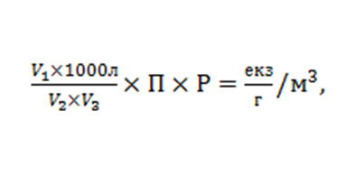
V1 – об’єм згущеної або розведеної проби, мл;
V2 – об’єм проби, що розглянули, мл;
V3 – об’єм профільтрованої води, л;
П – число організмів кожного виду або всіх груп, підрахованих у пробі (екз/м3 );
Р – індивідуальна середня маса організмів (в г чи мг);
1000 л = 1 м3
Біомаса організмів зоопланктону може бути вираженою в мг/дм3, мг/м3, г/дм3 або г/м3.
Розрахунок чисельності та
біомаси зоопланктону

Slide 9
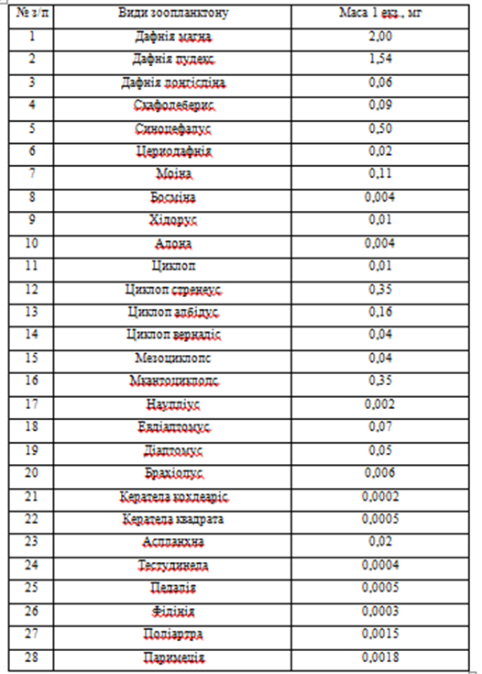
Для визначення біомаси зоопланктону кількість організмів даного виду перемножують на середню масу одного екземпляра, відповідно до розмірів, визначених за середніми табличними масами організмів
Середні маси основних форм
зоопланктону

Slide 10
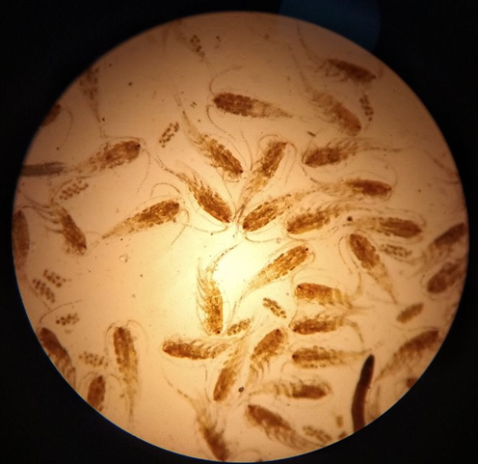
Знайдені організми необхідно змалювати (або зробити і надрукувати чітке фото) у зошиті із підписом виду.
Cyclops stenuus (Fischer, 1851)

Slide 11
Запитання до перевірки знань під час захисту роботи
1. Перерахуйте гідрологічні показники та назвіть їх сутність?
2. Назвіть суть методу Гензена (лічильного методу)?
3. Які є основні угруповання зоопланктону?
4. Як проводиться підготовка проб зоопланктону?
5. Як визначається біомаса зоопланктону (опишыть формулу)?

Slide 12
ДЯКУЮ ЗА УВАГУ!

